Slide 1
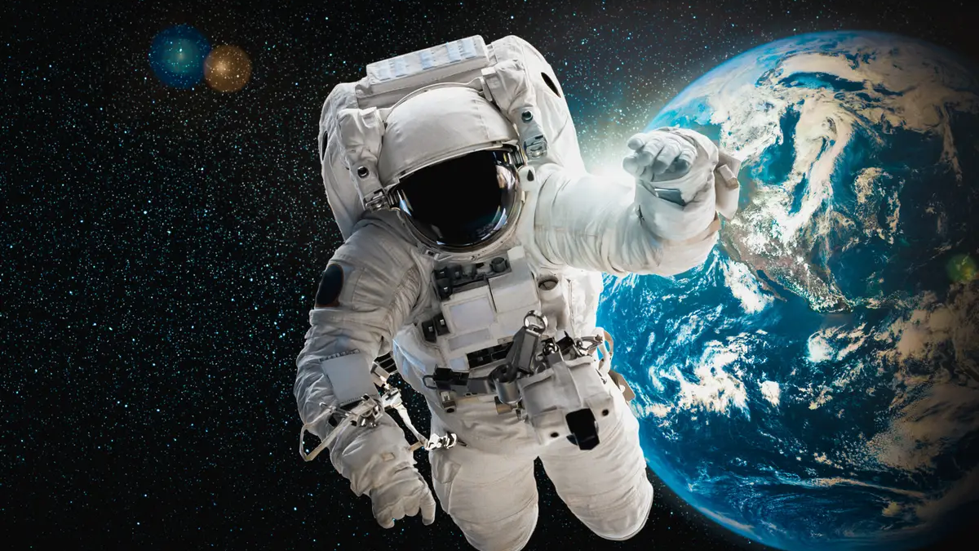
الفضاء الخارجي
ما هو الفضاء؟
ما هي مراحل استكشاف الفضاء؟
ما فائدة استكشاف الفضاء؟

Slide 2
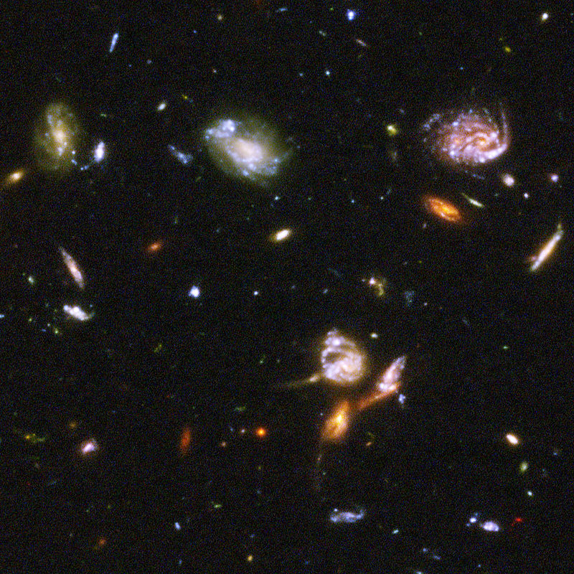
ما هو الفضاء؟
هو الفراغ الموجود بين الأجرام السماوية، بما في ذلك كوكب الأرض. وهو ليس فارغًا تمامًا، ولكن يتكون من فراغ نسبي مكون من كثافة منخفضة من الجزيئات، في الغالب بلازما الهيدروجين والهيليوم، وكذلك الإشعاع الكهرومغناطيسي، المجالات المغناطيسية، والنيوترونات.

Slide 3
ما هي مراحل استكشاف الفضاء؟
عام(1958) أول مركبة فضائية تدور حول الأرض.
عام(1962) مركبة فضائية تقترب من كوكب الزهرة.
عام(1964) مركبة فضائية تصل الى كوكب المريخ.
عام(1969) هبطت مركبة الفضاء الأميركية أبولو على سطح القمر.
عام(1976) هبطت اول مركبة فضائية على كوكب المريخ.
عام(1977) رحلة إنتربرايس اول رحلة من خلال الطيران الذاتي.
عام(1981) كولومبيا أول مكوك يدور حول المدار.
عام(1983) سالي رايد او سيدة أمركية تذهب الى الفضاء.
عام(1984) أول بعثة على مكوك ديسكفري

Slide 4
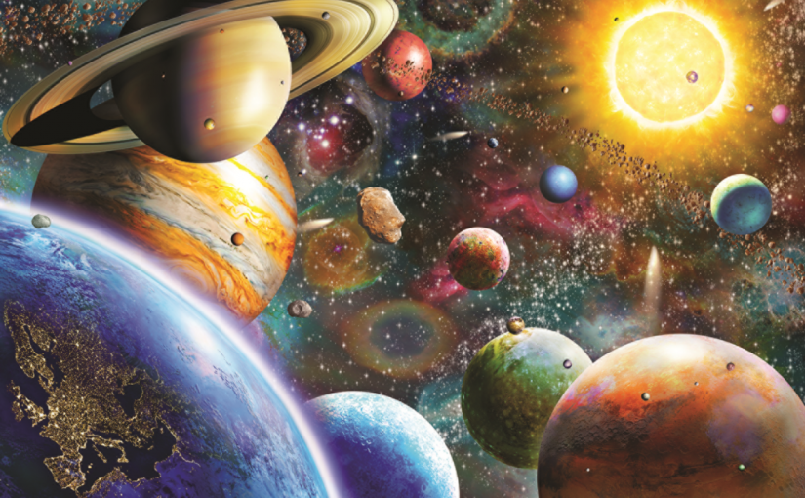
ما فوائد استكشاف الفضاء؟
توفير قدر من المعرفة والوعي حول فهم الكوكب والكون.
اكتشاف المجرات والكواكب ومعرفتها.
اكتساب فكرة عن بدايات الكون.
حماية الأرض من الكويكبات المسببة للكوارث.
الاستفادة بالمواد الخام الموجودة في الفضاء.

Slide 5
عمل الطالبة: ساره معتوق السفياني
المدرسة: الثانوية الستون
الصف: الأول ثانوي

